Slide 1

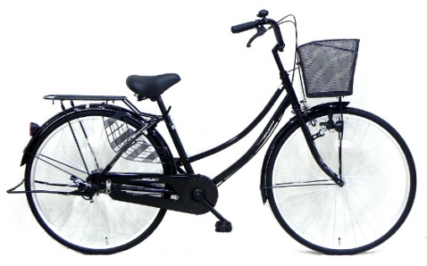

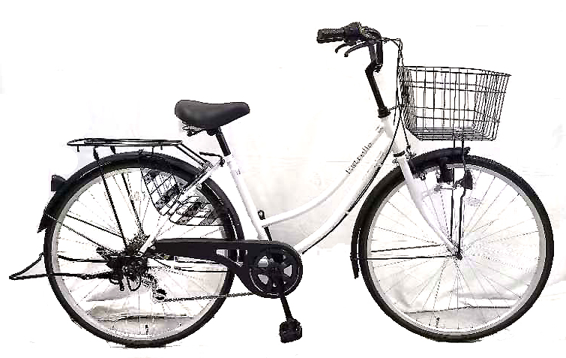
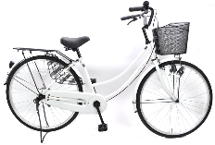
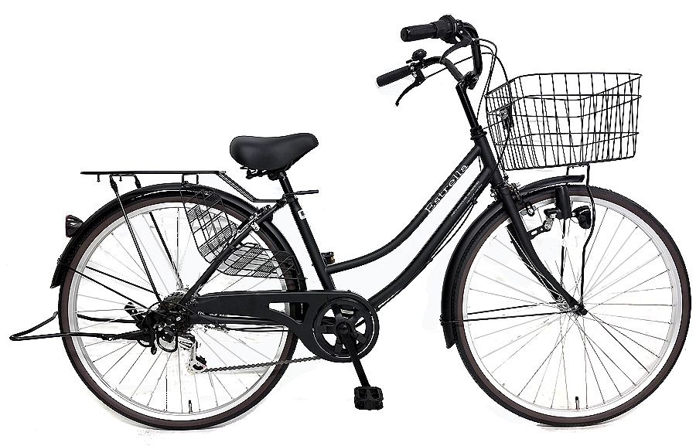
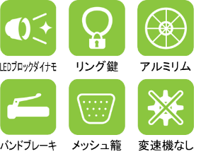

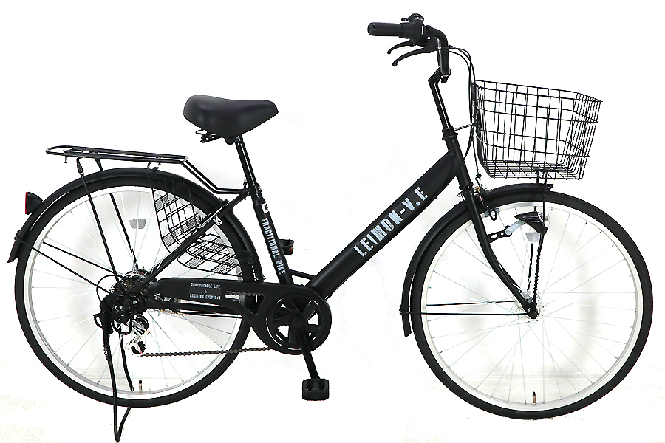
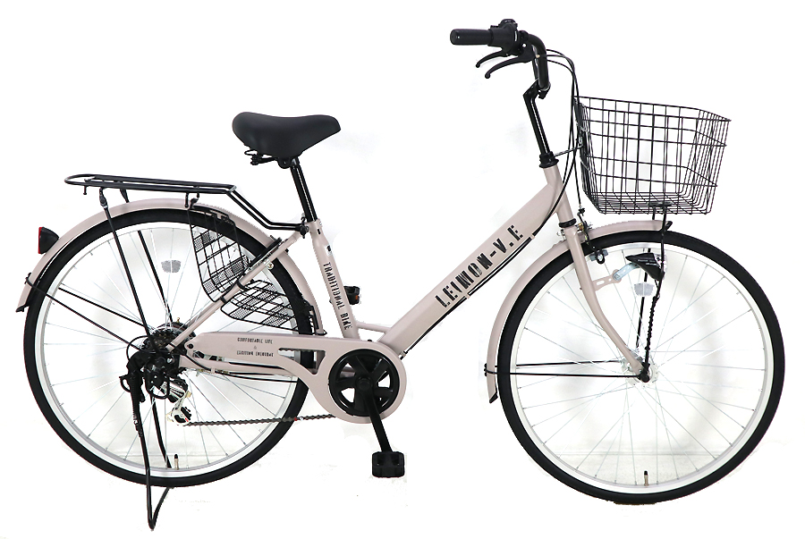
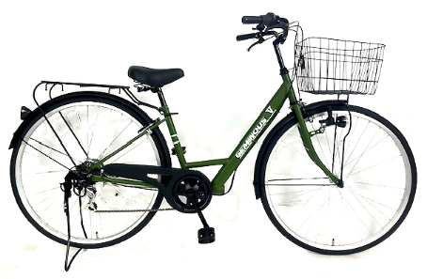
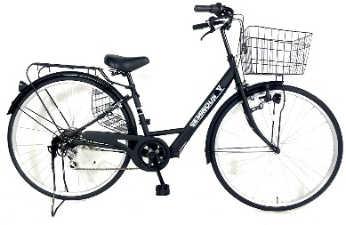




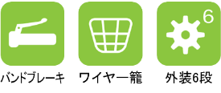
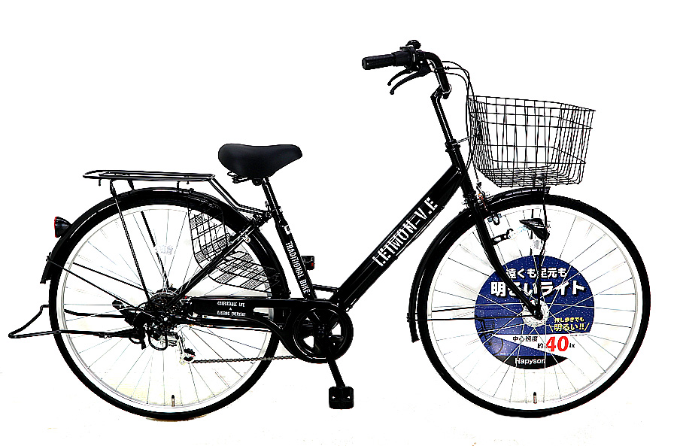
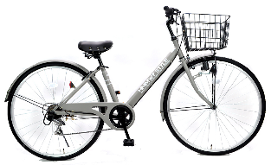
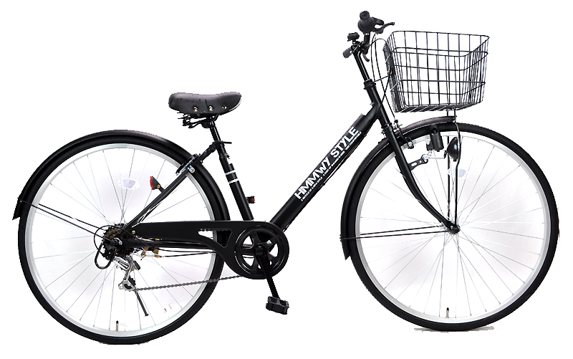

2026.04
Bicycle Catalog 2026 in KYUSHU
大学生協
九州地区
大学生協
九州地区
自転車カタログ2026
自転車カタログ2026
26
インチ
定番の自転車が、この価格で！
26
インチ
26インチのお買い得モデル！
軽快車
６段軽快車
リング鍵
ブラック
マット
ブラック
ホワイト
ホワイト
FUKUEI 26インチ軽快車
FUKUEI 27インチ6段軽快車
601 ホワイト
602 ブラック
603 マットブラック
604 ホワイト
\ 23,200 (税込)
\ 29,100 (税込)
税抜 21,091円 / 消費税 2,109円
税抜 26,455円 / 消費税 2,645円
26
インチ
坂道ラクラク、６段変速！
27
インチ
27インチのお買い得モデル！
オートライト付き６段軽快車
６段軽快車
マットブラック
マットベージュ
マット
ブラック
カーキ
ＬＥＤ
オート
ライト
外装６段
外装６段
FUKUEI 26インチ6段軽快車
FUKUEI 27インチ6段軽快車
605 マットブラック
606 マットベージュ
607 マットブラック
608 カーキ
\ 32,000 (税込)
\ 30,900 (税込)
税抜 29,091円 / 消費税 2,909円
税抜 28,091円 / 消費税 2,809円
27
インチ
坂道ラクラク、６段変速！
27
インチ
Ｖ型フレームでまたぎやすい
オートライト付き6段軽快車
６段シティ車
ブラック
マットグレー
マットブラック
ＬＥＤ
オート
ライト
外装６段
外装６段
FUKUEI 27インチ6段シティ車
FUKUEI 27インチ6段シティ車
609 ブラック
610 マットブラック
611 マットグレー
\ 33,200 (税込)
\ 29,400 (税込)
税抜 30,182円 / 消費税 3,018円
税抜 26,728円 / 消費税 2,672円

Slide 2
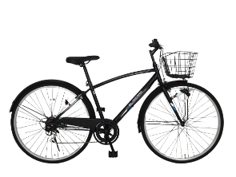
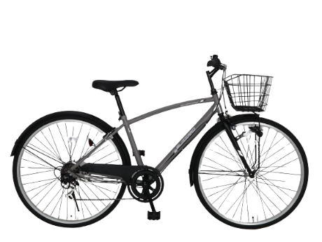
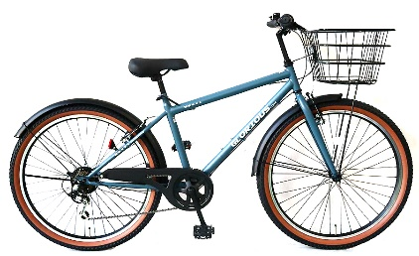
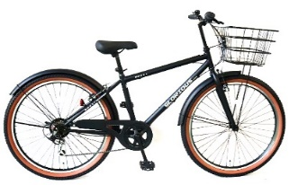


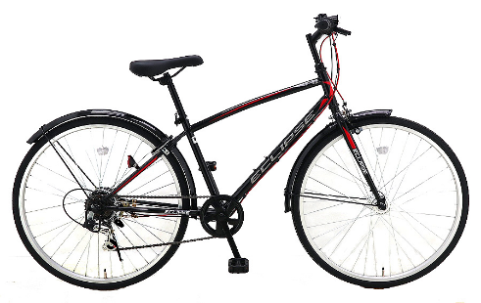
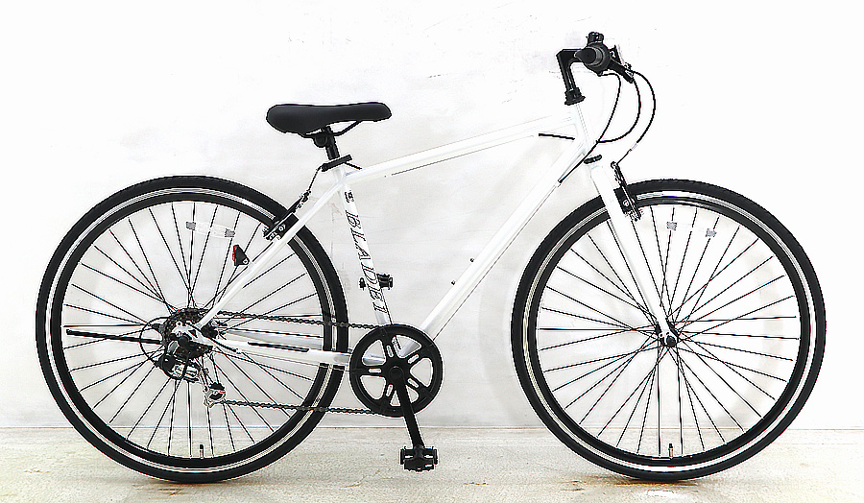
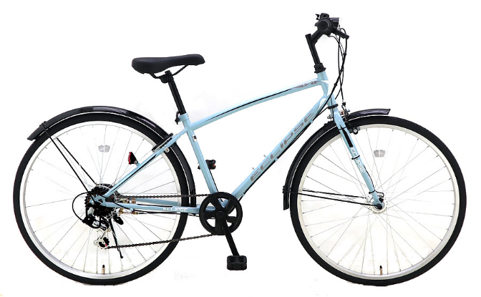
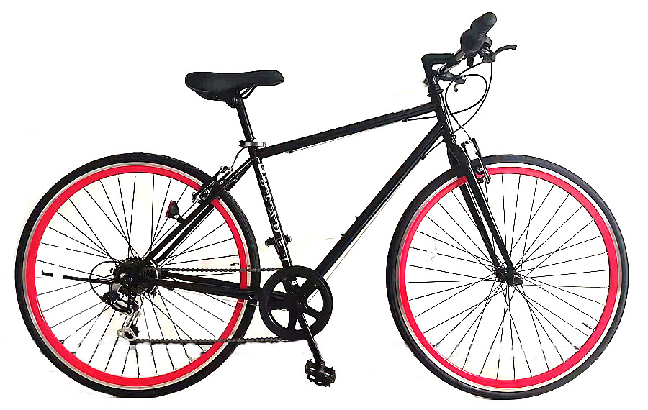
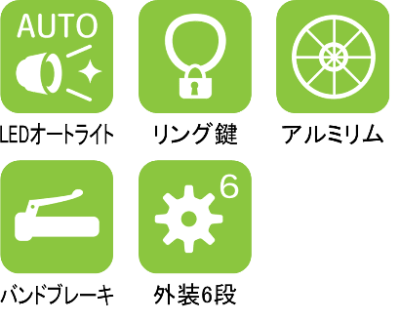

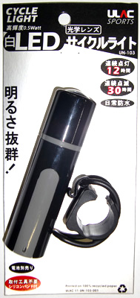
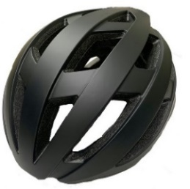

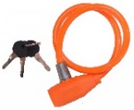
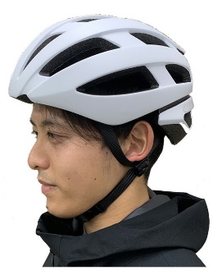
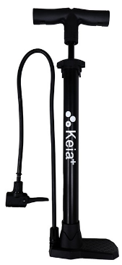



Bicycle Catalog 2026 in KYUSHU
27
インチ
普段使いにうれしいカゴ付きクロスシティ
27.5
インチ
カゴ付きで通学に便利！疲れにくい太タイヤ
オートライト付き６段クロスシティ車
６段マウンテンバイク
マットブラック
ブルーグレー
マットブラック
マットグレー
外装６段
外装６段
FUKUEI 27インチ6段クロスシティ車
FUKUEI 27.5インチ６段マウンテンバイク
612 マットブラック
613 マットグレー
614 マットブラック
615 ブルーグレー
\ 31,900 (税込)
\ 32,700 (税込)
税抜 29,000円 / 消費税 2,900円
税抜 29,728円 / 消費税 2,972円
26
インチ
外装6段変速、前後ドロヨケ付きで乗りやすい
700C
27インチ相当
外装6段変速、グリップシフター
オートライト付き６段LEDクロスバイク
700ｃ外装６段 クロスバイク
ブルーグレー
ブラック
ブラック
ホワイト
外装６段
外装６段
FUKUEI 26インチ６段クロスバイク
FUKUEI 700C ６段クロスバイク
616 ブラック
617 ブルーグレー
618 ホワイト
619 ブラック
\ 31,600 (税込)
\ 33,000 (税込)
税抜 28,728円 / 消費税 2,872円
税抜 30,000円 / 消費税 3,000円
HELMETS & PARTS
ブラック
オレンジ
サイクルライトLED
※単3電池1本／別売り
655 ブラック
\ 1,380 (税込)
オリンパス EVERY 57～60cm
税抜 1,255円 / 税 125円
651 ブラック
652 ホワイト
ワイヤーロック 60cm
英/米/仏式対応口金
\ 4,980 (税込)
653 ブラック
654 オレンジ
コンパクトポンプ
\ 880 (税込)
656
税抜 4,528円 / 税 452円
税抜 800円 / 税 80円
\ 2,080 (税込)
自転車事故への備えも
大学生協にお任せください
詳しくは受験生・新入生応援サイトを
ご覧ください
税抜 1,891円 / 税 189円
ECサイトにて注文受付を行う会員はこちらに差し替えを↓
二次元コード
【ご利用案内】
お申込み 別紙の注文書にてお申込みください。
お支払い 店頭支払い、または郵便局からの振込をお願いします。
お引渡し 生協店舗にてお渡しします。
防犯登録 お渡し時に店頭にてお手続きください（登録料実費）。
大学生活協同組合
お申込み 大学生協ホームページからお申込みください。
お支払い ご注文時にクレジットカードにてお支払いください。
お引渡し 生協店舗にてお渡しします。
防犯登録 お渡し時に店頭にてお手続きください（登録料実費）。

